Slide 1
堆排序动画演示
蚊子的个人博客
制作：蚊子 时间：2019-9-27 仅供学习交流
提示：请结合代码观看动画演示，代码在文末。

Slide 2
9 9
3 1 6 4 9 9 2 7 1
L
M
R
1
9
3
1
6
4
9
9
2
7
1
3
height:=1
1
6
height:=2
height:=3
4
9
9
2
height:=4
7
1
Down(9)
Down(7)
Down(4)
Down(3)

Slide 3
L
M
R
1
9
3
1
2
1
9
9
6
7
4
3
height:=1
1
2
height:=2
height:=3
1
9
9
6
height:=4
7
4
Down(1)
Down(2)

Slide 4
L
M
R
1
9
1
3
2
1
9
9
6
7
4
1
height:=1
3
2
height:=2
height:=3
1
9
9
6
height:=4
7
4
Down(4)
Down(2)
小根堆初始化完成
Down(1)

Slide 5
L
M
R
1
9
1
4
1
1
2
3
9
9
6
7
4
4
4
height:=1
1
1
2
height:=2
height:=3
3
9
9
6
height:=4
7
4
1
Down(1)

Slide 6
L
M
R
1
9
1
4
2
3
9
9
6
7
4
3
4
1
height:=1
1
4
2
height:=2
height:=3
3
9
9
6
height:=4
7
Down(4)
Down(2)
1
Down(1)

Slide 7
L
M
R
1
9
1
3
2
4
9
9
6
7
4
7
7
2
1
height:=1
7
3
2
height:=2
height:=3
4
9
9
6
height:=4
7
1
1
Down(1)

Slide 8
L
M
R
1
9
2
3
7
4
9
9
6
7
4
6
7
1
height:=1
2
3
7
height:=2
height:=3
4
9
9
6
height:=4
Down(7)
Down(3)
1
1
Down(1)

Slide 9
L
M
R
1
7
9
3
7
7
2
3
6
4
9
9
7
4
2
height:=1
7
3
6
height:=2
height:=3
4
9
9
7
height:=4
1
1
2
Down(1)

Slide 10
L
M
R
1
4
9
3
7
6
4
9
9
7
7
4
7
2
height:=1
3
7
6
height:=2
height:=3
4
9
9
height:=4
Down(4)
Down(2)
1
1
2
Down(1)

Slide 11
L
M
R
1
9
3
4
6
7
9
9
7
7
4
4
9
9
3
height:=1
9
4
6
height:=2
height:=3
7
9
9
height:=4
Down(2)
1
1
2
3
Down(1)

Slide 12
L
M
R
1
9
9
4
9
6
7
9
9
7
7
4
7
3
height:=1
4
9
6
height:=2
height:=3
7
9
height:=4
Down(4)
Down(2)
1
1
2
3
Down(1)

Slide 13
L
M
R
1
9
9
9
6
4
7
6
9
9
9
7
7
4
9
6
9
height:=1
4
7
6
height:=2
height:=3
9
9
height:=4
Down(3)
1
1
2
3
4
Down(1)

Slide 14
L
M
R
1
9
7
9
9
6
7
9
9
9
9
7
7
4
6
height:=1
9
7
9
height:=2
height:=3
9
height:=4
Down(2)
1
1
2
3
4
6
Down(1)

Slide 15
L
M
R
1
9
9
7
9
9
9
9
9
7
7
4
7
height:=1
9
9
9
height:=2
height:=3
height:=4
1
1
2
3
4
6
7
Down(1)

Slide 16
L
M
R
1
9
9
9
9
9
9
9
7
7
4
9
height:=1
9
height:=2
height:=3
height:=4
1
1
2
3
4
6
7
9
Down(1)

Slide 17
L
M
R
1
9
9
9
9
9
9
9
7
7
4
9
height:=1
height:=2
完成所有操作
height:=3
height:=4
1
1
2
3
4
6
7
9
9
Down(1)

Slide 18
L
M
R
1
9
9
9
9
9
9
9
7
7
4
height:=1
height:=2
完成所有操作
height:=3
height:=4
1
1
2
3
4
6
7
9
9

Slide 19
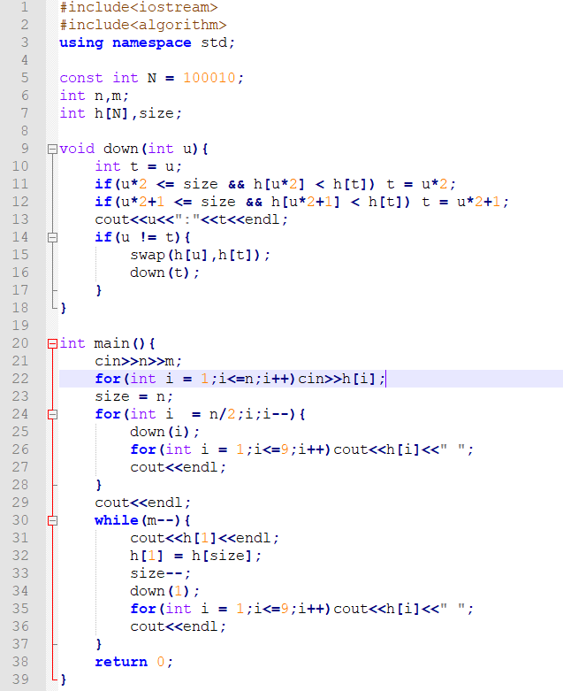
9 9
3 1 6 4 9 9 2 7 1

